Slide 2
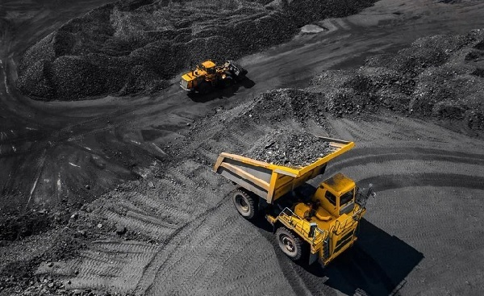
KHỞI ĐỘNG
Đặt vấn đề
Năng lượng hoá thạch có vai trò quan trọng trong lĩnh vực giao thông vận tải và sản xuất điện.
Năng lượng hóa thạch có ưu và nhược điểm gì?

Slide 3
BÀI 14
NĂNG LƯỢNG CỦA TRÁI ĐẤT. NĂNG LƯỢNG HÓA THẠCH

Slide 4
NỘI DUNG BÀI HỌC
I.
II.
NĂNG LƯỢNG CỦA TRÁI ĐẤT
NĂNG LƯỢNG HÓA THẠCH

Slide 5
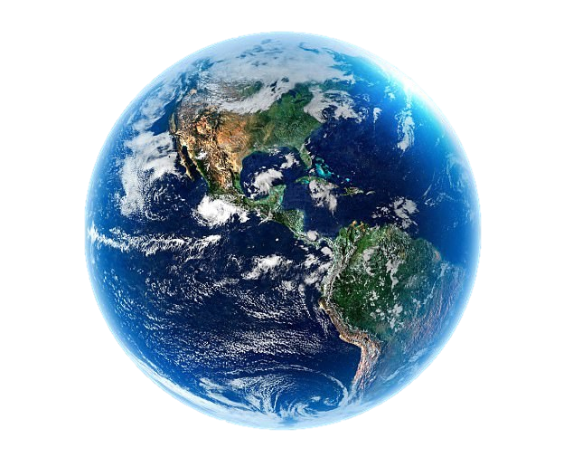
I.
NĂNG LƯỢNG CỦA TRÁI ĐẤT

Slide 6
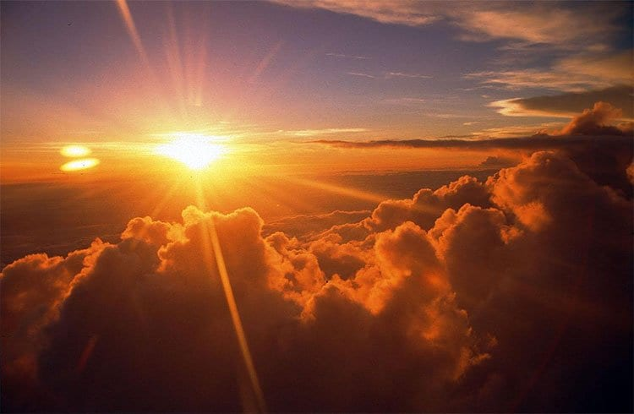
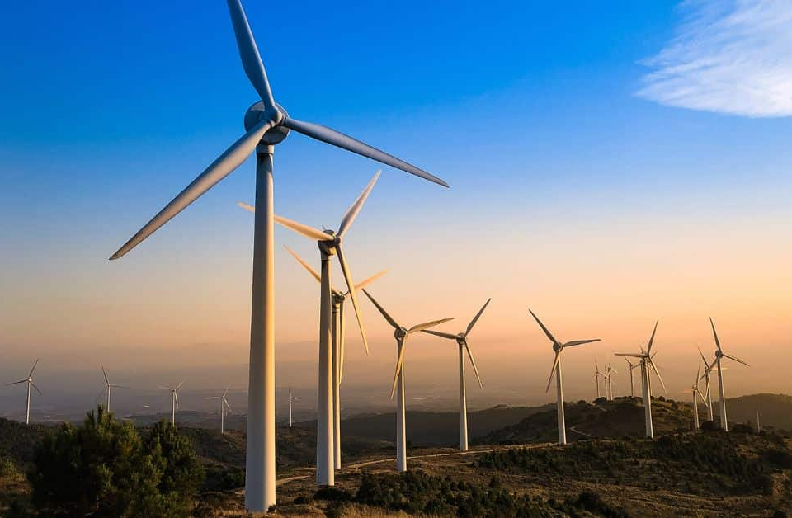
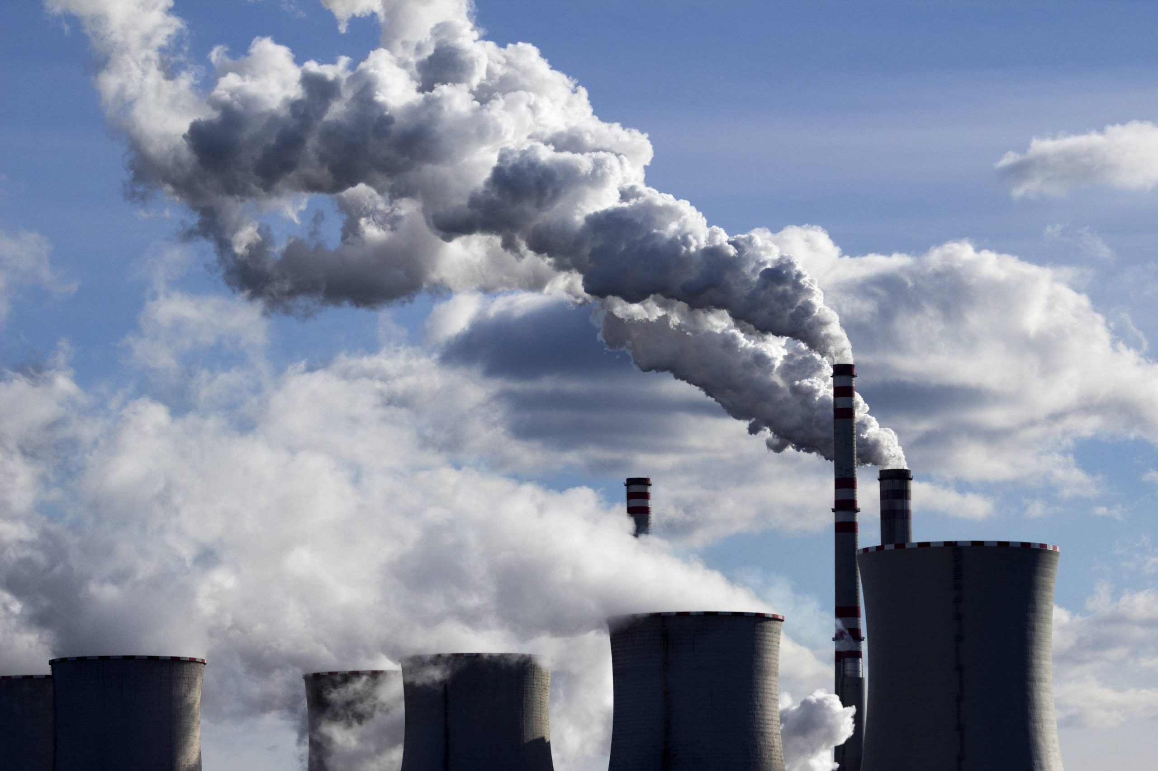
Kể tên các nguồn năng lượng mà em biết. Nêu rõ vai trò của Mặt Trời đối với mỗi nguồn năng lượng đó.
Trả lời
Trên Trái Đất, nguồn năng lượng được phân thành hai nhóm chính:
Nguồn năng lượng có nguồn gốc từ Mặt Trời:
Năng lượng mặt trời
Năng lượng gió
Năng lượng hóa thạch

Slide 7
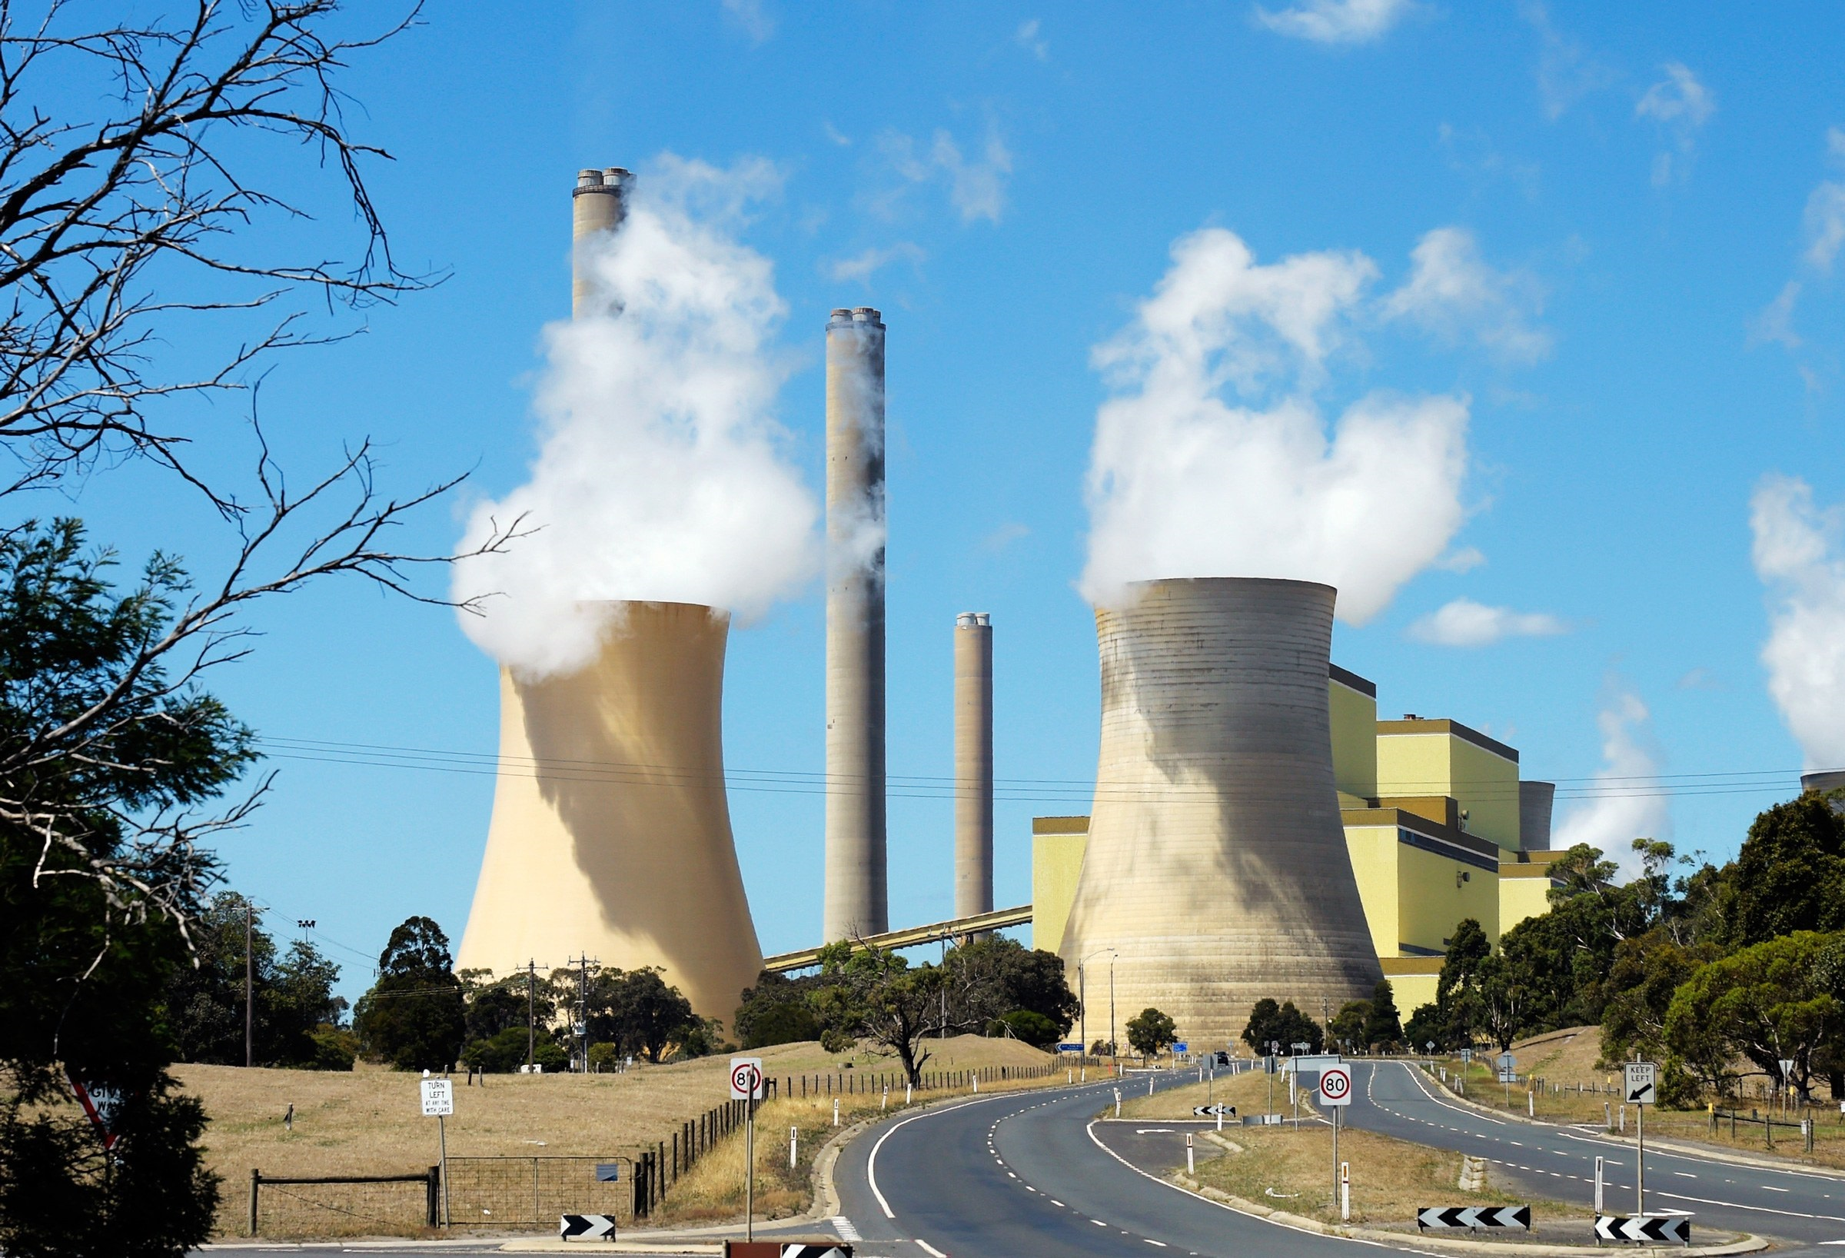
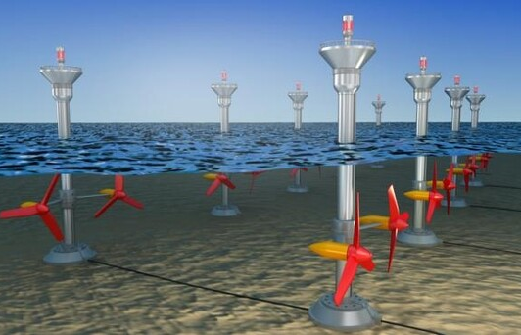
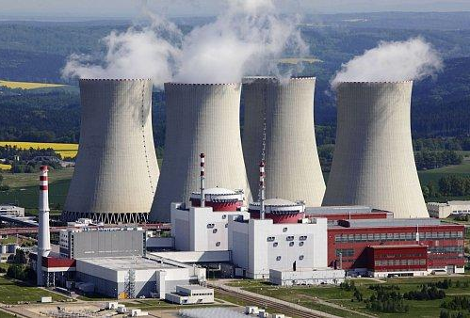
Nguồn năng lượng không liên quan trực tiếp tới Mặt Trời:
Năng lượng địa nhiệt
Năng lượng thủy triều
Năng lượng hạt nhân

Slide 8
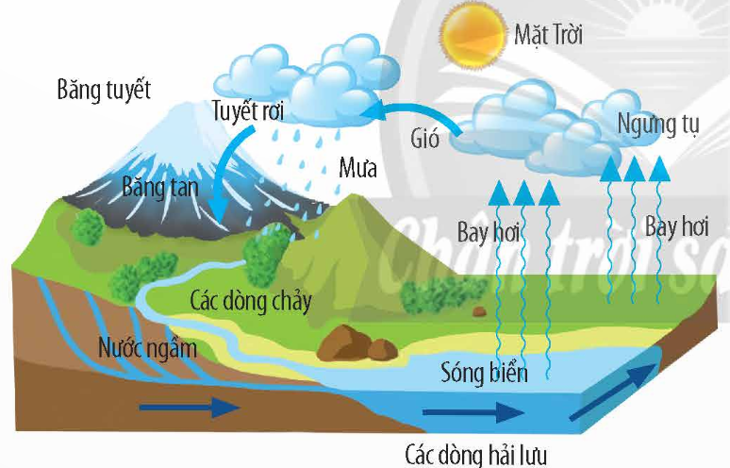
Nêu rõ vai trò của Mặt Trời trong chu trình nước hình dưới đây.

Slide 9
Trả lời
Chu trình nước là một vòng tuần hoàn năng lượng khép kín, với Mặt Trời đóng vai trò thiết yếu trong sự chuyển hóa năng lượng.
Bắt đầu từ nước ở đại dương
Hơi nước ngưng tụ thành mây
Di chuyển và rơi xuống
Tuyết và băng
Hình thành dòng chảy

Slide 10
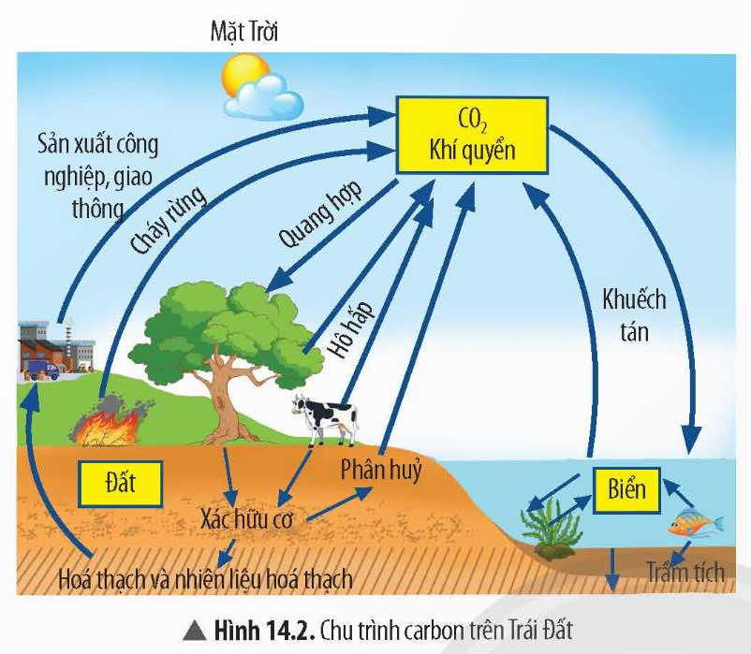
Mô tả sự chuyển hoá năng lượng trong chu trình carbon (Hình 14.2). Nêu rõ vai trò của Mặt Trời trong chu trình này.
Trả lời
Chu trình carbon là vòng tuần hoàn khép kín, với Mặt Trời cung cấp năng lượng chính. CO₂ trong khí quyển được thực vật hấp thụ để tổng hợp chất hữu cơ, nuôi sống sinh vật. Khi sinh vật phân hủy, carbon chôn vùi vào đất, hòa tan vào đại dương, hoặc tạo thành nhiên liệu hóa thạch. Con người đốt nhiên liệu và các hiện tượng tự nhiên như cháy rừng giải phóng CO₂ trở lại khí quyển, duy trì chu trình.

Slide 11
GHI NHỚ
Vòng năng lượng trên Trái Đất là những sự chuyển hoá năng lượng và vận động xảy ra khi năng lượng mặt trời truyền đến Trái Đất.
Năng lượng của Trái Đất chủ yếu đến từ Mặt Trời.

Slide 12
Ngoài năng lượng từ Mặt Trời truyển đến, trên Trái Đất còn có các nguồn năng lượng khác như:
Năng lượng
địa nhiệt
Năng lượng
thủy triều
Năng lượng
hạt nhân
Năng lượng từ lõi Trái Đất gây chuyển động mảng kiến tạo, dẫn đến núi lửa và động đất.
Thủy triều do lực hấp dẫn của Mặt Trăng gây ra, giúp điều hòa dòng chảy và làm chậm chuyển động tự quay của Trái Đất.
Năng lượng trong hạt nhân nguyên tử chiếm tỷ lệ rất nhỏ, nên năng lượng Trái Đất chủ yếu đến từ Mặt Trời.

Slide 13
II.
NĂNG LƯỢNG HÓA THẠCH

Slide 14
2.1
Sơ lược về ưu điểm và nhược điểm của năng lượng hóa thạch
Nêu nhược điểm của năng lượng hóa thạch.
Trả lời
Nhiên liệu hoá thạch có những nhược điểm sau:
Thời gian hình thành rất lâu và không tái tạo.
Trữ lượng có hạn và đang dần cạn kiệt.
Việc khai thác và sử dụng nhiên liệu hoá thạch gây ảnh hưởng tiêu cực đến khí hậu và hệ sinh thái.

Slide 15
Mặc dù có nhiều nhược điểm nhưng hiện nay nhiên liệu hoá thạch vẫn được sử dụng rộng rãi. Vì sao?
Mặc dù có nhiều nhược điểm nhưng nhiên liệu hoá thạch vẫn được sử dụng rộng rãi cho đến nay vì một số lí do:
Có sẵn trong thiên nhiên.
Thời gian khai thác nhanh, dễ vận chuyển, dễ sử dụng.
Toả nhiệt lượng lớn khi đốt.
Có thể dự trữ trong thời gian dài.

Slide 16
2.2
Các yếu tố ảnh hưởng đến giá nguyên liệu
Hãy cho biết ở công đoạn nào trong hệ thống cung ứng xăng dầu (Hình 14.4) tốn nhiều chi phí nhất.
Trả lời
Công đoạn khai thác tốn nhiều chi phí nhất. Chi phí khai thác dầu mỏ phụ thuộc nhiều vào điều kiện tự nhiên, vì vậy chi phí này rất khác nhau giữa các khu vực trên thế giới nhưng luôn chiếm tỉ lệ cao nhất trong thành phần giá xăng dầu.

Slide 17
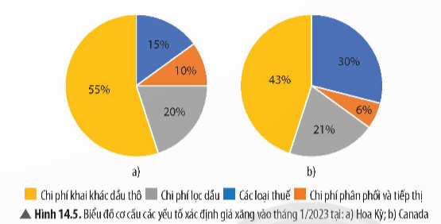
Phân tích các biểu đồ Hình 14.5, từ đó cho biết giá xăng dầu phụ thuộc chủ yếu vào yếu tố nào.

Slide 18
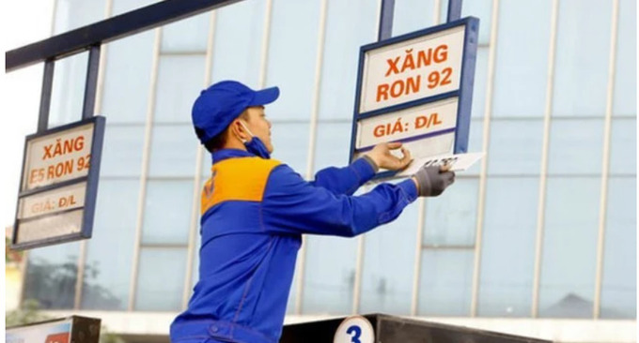
Trả lời
Có 4 yếu tố quyết định giá xăng:
Chi phí khai thác dầu thô
Chi phí lọc dầu
Các loại thuế
Chi phí phân phối và tiếp thị
Mỗi yếu tố chiếm tỉ lệ khác nhau trong cơ cấu giá xăng tại các nước, tuy nhiên giá xăng vẫn phụ thuộc chủ yếu vào chi phí khai thác nó.

Slide 19
GHI NHỚ
Giá nhiên liệu phụ thuộc nhiều vào chi phí khai thác nó.

Slide 20
LUYỆN TẬP

Slide 21
TRÒ CHƠI CUỐN SÁCH MAY MẮN
01
02
03
04
05
06
07
Notes:
GV bấm vào hình quyển sách để mở câu hỏi, bấm vào hình cửa góc bên trái để chuyển sang nội dung tiếp theo.

Slide 22
Câu 1: Nguồn năng lượng nào sau đây của Trái Đất không có nguồn gốc trực tiếp từ Mặt Trời?
A. Gió
B. Các dòng chảy
C. Địa nhiệt
C. Địa nhiệt
D. Sinh khối
Notes:
GV bấm vào hình mũi tên để trở lại slide chọn câu hỏi.

Slide 23
Câu 2. Nhóm nhiên liệu nào sau đây là nhiên liệu hoá thạch?
A. Than củi, than đá, bã mía
B. Dầu mỏ, khí thiên nhiên, ethanol
C. Ethanol, biodisel, hydrogen
D. Than đá, dầu mỏ, khí thiên nhiên
D. Than đá, dầu mỏ, khí thiên nhiên
Notes:
GV bấm vào hình mũi tên để trở lại slide chọn câu hỏi.

Slide 24
Câu 3. Xét các phương diện hoá học, các nhiên liệu hoá thạch có chứa hàm lượng các nguyên tố nào sau đây?
A. Carbon
B. Oygen
A. Carbon
C. Nitrogen
D. Sulfur
Notes:
GV bấm vào hình mũi tên để trở lại slide chọn câu hỏi.

Slide 25
Câu 4. Nội dung nào sau đây không phải là nhược điểm của các nguồn năng lượng hoá thạch?
A. Trữ lượng có hạn và sắp cạn kiệt
B. Có năng lượng toả nhiệt cao
B. Có năng lượng toả nhiệt cao
C. Thời gian hình thành rất lâu
D. Giải phóng các khí nhà kính khi bị đốt cháy
Notes:
GV bấm vào hình mũi tên để trở lại slide chọn câu hỏi.

Slide 26
Câu 5. Nhiên liệu nào sau đây không phải là giải pháp thay thế cho nhiên liệu hoá thạch?
A. Pin nhiên liệu hydrogen
B. Biodiesel
C. Ethanol
D. Xăng RON 97
D. Xăng RON 97
Notes:
GV bấm vào hình mũi tên để trở lại slide chọn câu hỏi.

Slide 27
Câu 6. Ở quá trình quang hợp, thực vật hấp thụ năng lượng mặt trời, chuyển hóa năng lượng mặt trời thành dạng năng lượng nào?
A. Quang năng
B. Nhiệt năng
C. Hóa năng
D. Động năng
C. Hóa năng
Notes:
GV bấm vào hình mũi tên để trở lại slide chọn câu hỏi.

Slide 28
Câu 7. Chi phí phân phối và tiếp thị bao gồm những chi phí nào?
A. Chi phí vận chuyển, chi phí phân phối đến các trạm đầu cuối, các hoạt động bán lẻ và lợi nhuận
A. Chi phí vận chuyển, chi phí phân phối đến các trạm đầu cuối, các hoạt động bán lẻ và lợi nhuận
B. Chi phí vận chuyển, chi phí cho các hoạt động bán lẻ và bán buôn
C. Chi phí phân phối đến các trạm đầu cuối, chi phí các thiết bị, máy móc
D. Chi phí vận chuyển, chi phí biến đổi dầu thô thành các sản phẩm có thể sử dụng được trong động cơ của các phương tiện vận tải và thiết bị, máy móc
Notes:
GV bấm vào hình mũi tên để trở lại slide chọn câu hỏi.

Slide 29
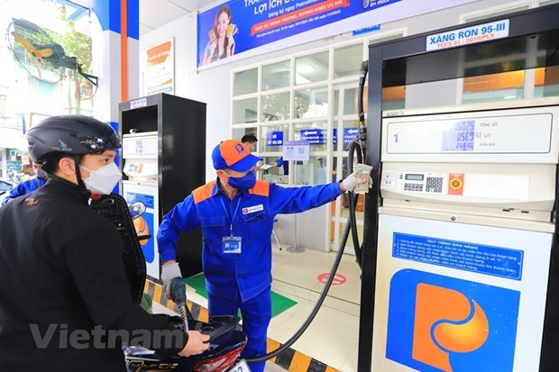
Luyện tập (SGK - tr64)
Việc sử dụng xăng dầu trong lĩnh vực giao thông vận tải có tác động như thế nào đến môi trường?
Trả lời
Việc sử dụng xăng dầu trong giao thông vận tải gây hại môi trường, giải phóng khí nhà kính, bụi mịn, và chất gây ô nhiễm không khí. Xăng dầu tràn làm ô nhiễm nước, đe dọa hệ sinh thái thủy sinh tầng đáy và tầng mặt.

Slide 30
VẬN DỤNG

Slide 31
HƯỚNG DẪN VỀ NHÀ
1
2
3
Xem lại kiến thức đã học
Hoàn thành các bài tập trong SBT
Đọc và tìm hiểu trước nội dung Bài 15. Năng lượng tái tạo

